Slide 1
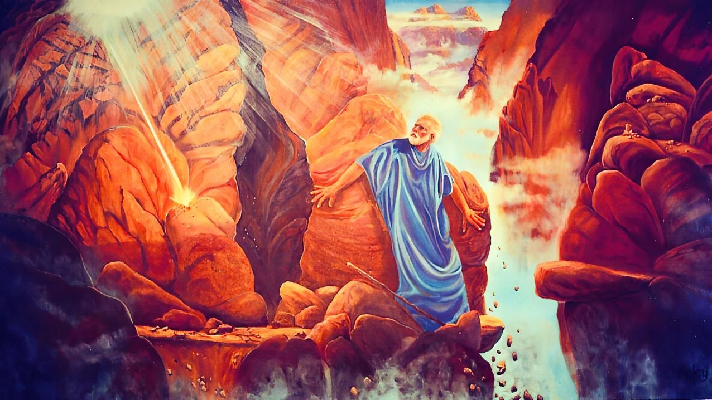
“ADARAA ULFINA KEE NA AGARSIISI”
Barnoota 12ffaa Fulbaana 20, 2025

Slide 2
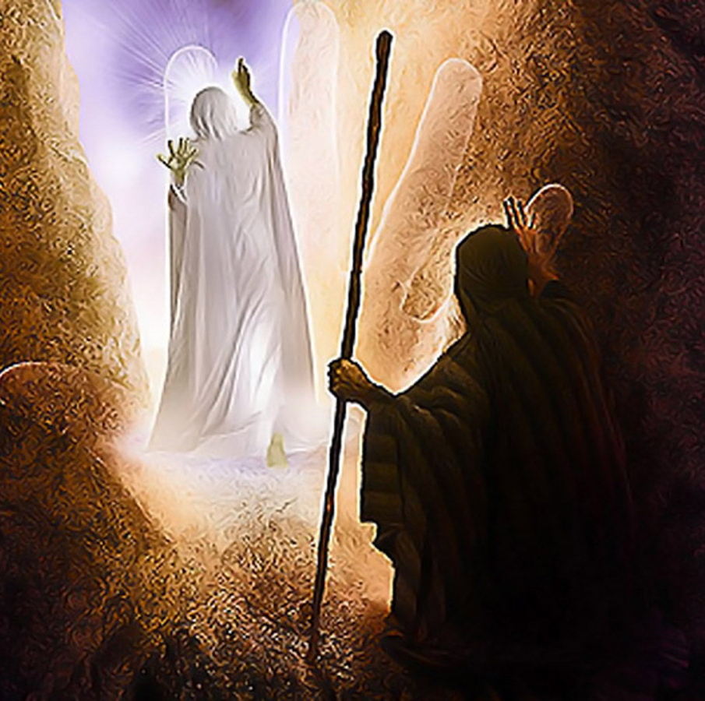
“Waaqayyo fuula Musee dura darbee akkana jedhee labse; “WAAQAYYO, WAAQAYYO Waaqa gara laafessaa fi arjaa, kan dafee hin aarre, kan jaalallii fi amanamummaan Isaa guddaa, kan araara Isaa dhaloota kumaatamaaf tursu, kan hammina, fincilaa fi cubbuu namaaf dhiisuu dha. Ta’u illee Inni nama yakka hojjetu adabu malee hin dhiisu; inni hamma dhaloota sadaffaa fi afuraffaatti sababii cubbuu abbootii isaaniitiif jedhee ijoollee isaaniitii fi ijoollee ijoollee isaanii ni adaba.”
Ba’uu 34:6, 7

Slide 3

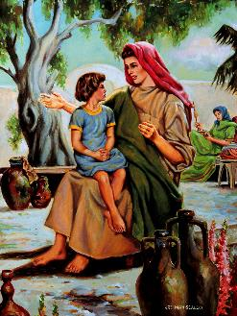
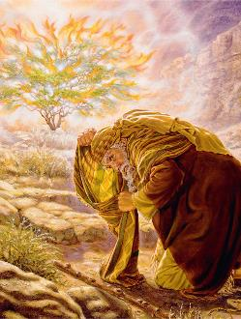

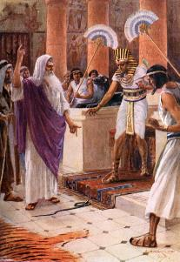
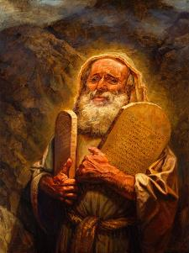

Waan tokko shakkii hin qabu. Waaqayyoo fi Museen michoota walitti maxxanoo taa’aniiru.
Kun galgaluma tokkotti hin taane. Adeemsa suuta dhufe dha. Kun yeroo haati isaa waa’ee Waaqa Isa dinqisiisaa waaqessan sanaa yeroo haati isaa itti himaa turte umurii ijoollummaatti jalqabe.
Michummaan kun walitti dhufeenya yeroo adda addaatti Gaara Siinaa irratti qabaatan sana keessa jabaate, hamma gaafa Museen boqotuutti itti fufe.
Ba’uu 33 fi 34 taatee walitti dhufeenya jabaa kanaa galmeessee qaba: Museen ulfina Waaqayyoo arguuf gaafate.
Waaqayyoo fi Musee:
  Waaqaa wajjin wal arguu (Ba’uu 33:7-11)
  Waaqayyoon caalaatti beekuu (Ba’uu 33:12-17)
Ulfina Waaqayyoo:
  Fedhii ulfina Waaqayyoo baruu qabaachuu (Ba’uu 33:18-23)
  Mul’ata ulfina Waaqayyoo (Ba’uu 34:1-28)
  Bu’aa ulfina Waaqayyoo arguu (Ba’uu 34:29-35)

Slide 4

WAAQAYYOO FI MUSEE

Slide 5

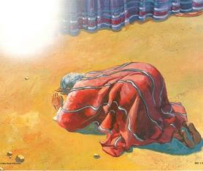
WAAQAYYOON ARGUU
Walitti dhufeenyi Musee fi Waaqayyo gidduu jiru irrumaa jala jabaataa dhufe
Waaqayyo huuxxii boba’u keessaan isa waame
Museen akka itti Waaqayyo waaqolii warra Gibxi injifate arge
Israa’eliin bilisa baasuuf akka itti galaanni diimaan hirame ragaa dha
Yeroo Waaqayyo Israa’eliin Siinaatti geessu argeera
Guyyoota 40 guutuu gaara irratti wajjin dabarsan
Walitti dhufeenyi isaanii guyyuma guyyaatti guddataa adeeme
Waaqayyo, akka Museen Iyyoobii fi Uumama barreessuuf isa geggeesse
“Yeroo Museen dunkaana sana seenutti utubaan duumessaa gad bu’ee balbala dunkaanichaa dura dhaabata ture; WAAQAYYOS Musee wajjin dubbata ture.” (Ba’uu 33:9)
Museen mana qulqullummaa, bakka itti Waaqayyoo wajjin fuulaa fi fuulatti haasa’etti wal arge.
Ibsa: fayyadamni “fuulaa fi fuulatti” jedhu qaamaan wal argan kan jedhu hin agarsiisu, garuu haasaa kallatti godhan kan jedhu agarsiisa (yooma Museen fuula Waaqayyoo hin argine ta’e illee).
Museen Waaqayyoof hojjetaa amanamaa ta’e (Ibro. 3:5), ifa dukkana keessaa kan dhaamuu hin dandeenye, akkasuma raajii fakkeenya ta’u ta’e.

Slide 6


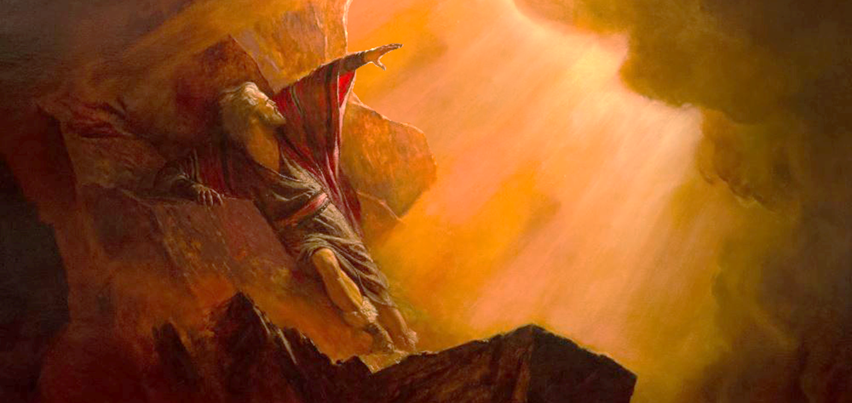
WAAQAYYOON CAALAATTI BEEKUU
“Ammas ani fuula kee duratti surraa argadhee yoon jiraadhe, akka ani si beekuu fi akka ani fuula kee duratti surraa argadhuuf karaa kee na barsiisi; akka sabni kun saba kee ta’es yaadadhu.” (Ba’uu 33:13)
Yeroo Waaqayyo saba sana akka Kana’aanitti hin geggeessine Museetti hime (Ba’uu 33:1-3), sana irraa kan ka’e haasaa dinqisiisaatu gidduu isaaniitti ta’e (Ba’uu 33:12-17):
Waaqayyo
Musee
Waaqayyo
Musee
Musee
Waaqayyo
Ati michuu kooti Ana biraa faara tolaa argatteetta
Dhuguma akkas taanaan, akkan si beekuuf, karaa kee natti agarsiisi
Argamuun koo si wajjin ni taa’a, boqonnaa siifan kenna
Nu wajjin hin taatu taanaan, asii nu hin baasin
Ati nu wajjin hin dhuftu taanaan, akkamitti namni nutti gammaduukee beekuu danda’a?
Tole, waan ati gaafatte nan godha, Ana biraa faara tolaa argatteetta, michuukoos si godhadheera
Museen guuyyoota 40 Waaqayyoo wajjin dabarsuudhaan, Abboommota Kurnanii fi qajeelfama ittiin mana qulqullummaa ijaaran harkaa fudhate. Ammas si’a lammataa sabaaf araarsuuf fuula Waaqayyoo dura jira. Akkaataa beekamaa ta’een waan Waaqayyoo wajjin haasa’eef, sirriitti waan Waaqayyoon bare fakkaata. Miira maaliitiiniree kan inni Waaqayyoon baruu barbaade (Ba’uu 33:13)? Miira akkamiitiin isin kan Waaqayyoon baruu barbaaddan?

Slide 7

ULFINA WAAQAYYOO

Slide 8


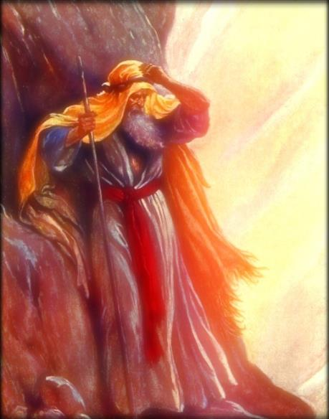
HAWWII ULFINA WAAQAYYOO BEEKUU
“Museenis, “Maaloo ulfina kee na argisiisi” jedhe (Ba’uu 33:18)
Museen akkas jedhee gaafate: ulfina Kee naa agarsiisi (Ba’uu 33:18)
Waaqayyo akkasitti deebiseef: gaarummaa Koo sittan agarsiisa
(Ba’uu 33:19)
Ulfinni Waaqayyoo gaarummaa Isaati, innis amala Isaati
Waanti Waaqayyo itti agarsiise amala Isaa ture (Ba’uu 34:6-7)
Ellen G. White dabalataan akkas jetti, ulfinni Waaqayyoo ijoollota Isaa humnaan guutuu; cubbamaa qalbii jijjiirratu Ofitti qabuu; akkasuma jijjiirama isaaniitiif waanta barbaachisu hundumaa kennuufii dabalata.
Kanaaf, “ulfinni” keenya jireenya keenya keessatti amala Waaqayyoo calaqqisiisuu dha (2 Qor. 1:12; 3:18).
Yeroo gara Fannoo ilaallu, mul’ata ulfina Waaqayyoo isa guddaa, gaarummaa Isaa fi amala Isaa qabaanna.

Slide 9

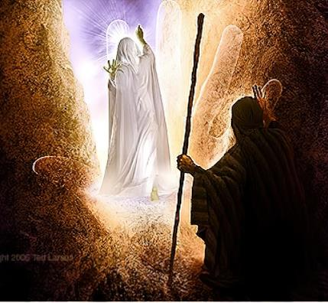
MUL’ATA ULFINA WAAQAYYOO
“Waaqayyo fuula Musee dura darbee akkana jedhee labse; “WAAQAYYO, WAAQAYYO Waaqayyo gara laafessaa fi arjaa, kan dafee hin aarre, kan jaalallii fi amanamummaan Isaa guddaa,,,” (Ba’uu 34:6)
Waaqayyo, yeroo Museen si’a torbaffaatiif gaara Siinaa irratti ol ba’e ulfina Isaa itti agarsiise. Yeroo akkamiitii fi kaayyoo maaliitiif Museen Waaqayyoon duratti of dhiheesse?
1
2
3
4
5
6
7
Bu’uura Kakuu fuudhuuf (Ba’uu 19:3-7)
Deebii sabaa geessuuf akkasuma mul’achuu Waaqaa ilaalchisee qajeelfama fudhachuuf (Ba’uu 19:8-14)
Qajeelfama haaraa fudhachuuf (Ba’uu 19:20-25)
Seera dabalataa fuudhuuf (Ba’uu 20:21; 24:3)
Abboommota kurnan quba Waaqaatiin barreeffaman fuudhuuf, akkasumas toora ijaarsa mana Qulqullummaa fuudhuuf (Ba’uu 24:12, 18; 32:15)
Cubbuu jabbii warqee hojjechuutiin raawwatameef kadhachuuf (Bau 32:30)
Waaqayyo ulfina Isaa akka itti agarsiisuuf, akkasuma Abboommota kudhananii haaraa fuudhuuf (Ba’uu 34:1-5)
Mul’achuu ulfina Waaqayyoo isa Waaqayyo amala Ofii Isaa agarsiisu mirkaneesse (Ba’uu 34:6-7). Calaqqisa jaalala Waaqaa kanaaf, Museen ni waaqesse (Ba’uu 34:8; 1 Yoh. 4:19). Dhuma irratti, Waaqayyo kakuu Isaa Israa’elii wajjin ni jabeesse, cubbuu jabbii wajjin wal qabatus ni dhiiseef.

Slide 10

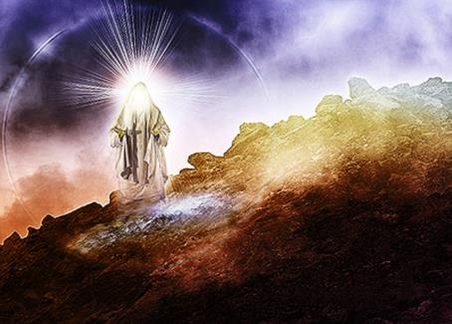
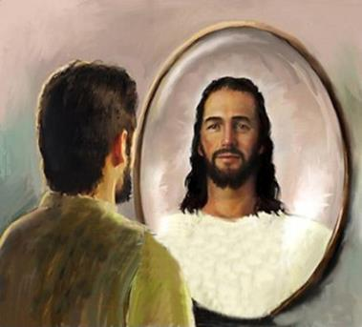
BU’AA ULFINA WAAQAYYOO ARGUU
“Museen gabateewwan Dhuga ba’umsaa lamaan sana harkatti qabatee Tulluu Siinaa irraa gad bu’e; innis sababii WAAQAYYO wajjin dubbachaa tureef akka fuulli isaa calaqqisu hin beekne ture.” (Ba’uu 34:29)
Museen si’a baayyee “fuulaa fi fuulatti” Waaqayyoo wajjin haasa’e, hamma sanaatti fuulli isaa calaqqisee hin beeku. Yeroo kana maaltu jijjiirame? Hubadhaa, hundumaa caalaa, jijjiiramni sun turtii dheeraa keessa kan dhufe dha (Ba’uu 34:34-35).
Amma Museen caalaatti Waaqayyoon hubate. Michummaan isaa bishina irra ga’e. Ulfina Waaqayyoo sirriitti itti yaade, ulfina sanaanis ni jijjiirame.
Phaawuloos dubbii kana irra deebi’uudhaan, Musee akkeessinee, ulfina Waaqayyoo itti yaaduudhaan, akkuma isaa akka geedderamnu nu waamicha nuuf godha (2 Qor. 3:12-18).
Museen fakkeenya yeroo nuy akka Inni amala keenya nu geedderuuf Isaaf heyyamnuu fi gara bifa Isaatti akka Inni nu bochu hawwinu, waanta Waaqayyo gochuu danda’u agarsiiseeti.

Slide 11

EGW (In Heavenly Places, August 22)
“Waaqayyo waanta Museen haal-duree sana kaa’eef adabe jettanii yaadduu? Tasa akkas miti. Museen gaaffii sana hawwii baruuf qabu irraa kan ka’ee miti kan inni gaafate. Yaada isaa keessaa waa qaba. Dandeettii ofii isaatiin hojii Waaqayyoo fuudhee hojjechuu akka hin dandeenye arge. Yoo sirriitti ulfina Waaqayyoo arge, ergama isaa isa barbaachisaa qabatee gara fuulduraatti adeemuu akka danda’u bare, sunis jabina ofii isaatiin utuu hin taane, jabina Waaqayyoo Gooftaa Isa hundumaa danda’uutiin. Lubbuun isaa guutummaatti Waaqayyotti harkifamte; caalaatti Isa baruu hawwe, yeroo tasaa fi walxaxaa keessatti argamuun Waaqayyoo akka itti dhagahamu barbaade. Ulfina Waaqayyoo arguuf gaaffii kan isa kaasise ofittummaa miti. Kaayyoon isaa tokkichi, Uumaa isaa caalaatti baruu hawwe.”

